Slide 1
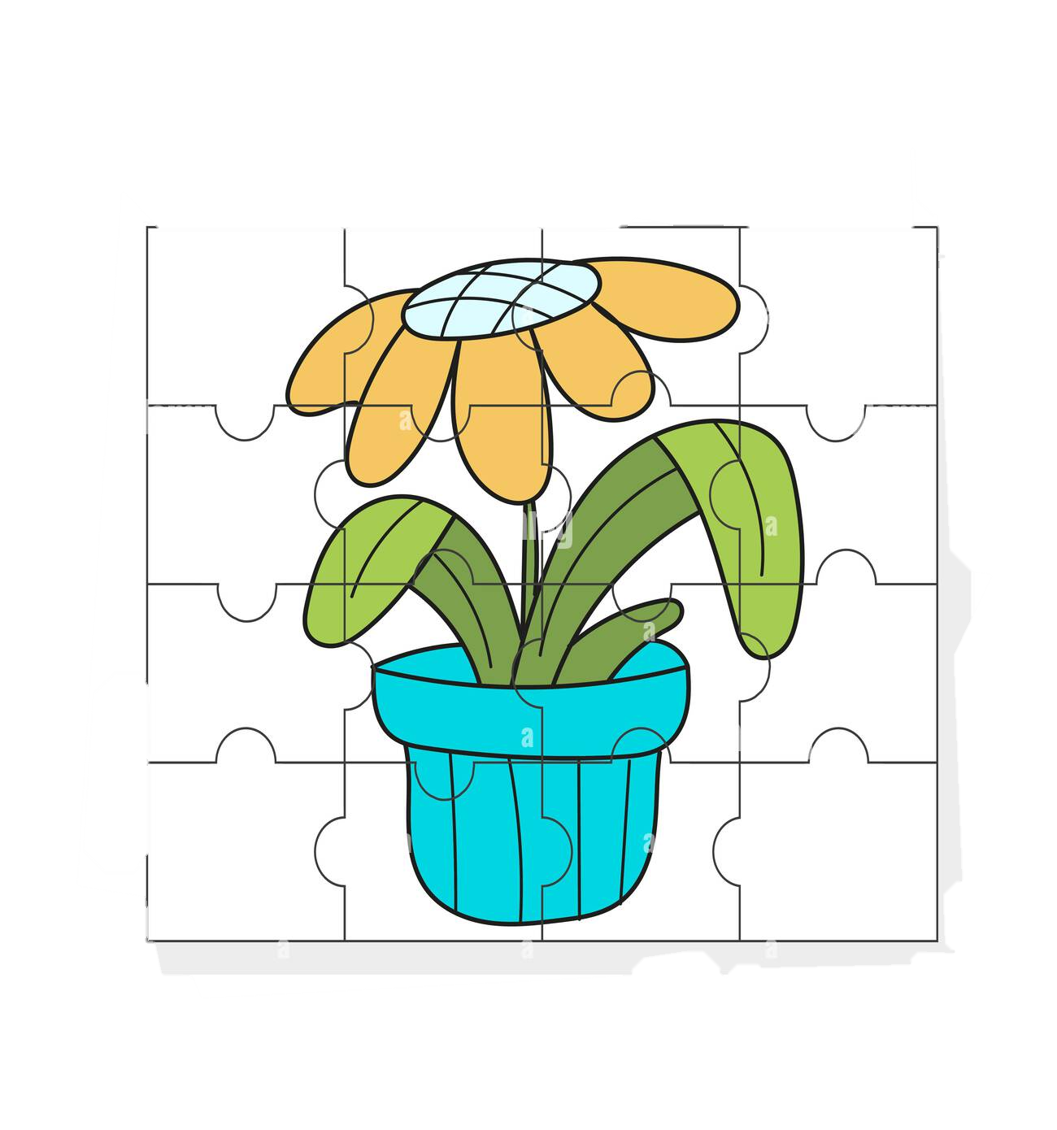
الدرس الثامن
المعيار | المخرج | عنوان الدرس | الوحدة
يفرّق بين طرق استخدام الزهور الطبيعية والزهور الصناعية في التنسيقات | يُظهر معرفة عامة بالزهور المستخدمة في التنسيقات | الزهور الطبيعية والزهور الصناعية في التنسيقات | يُنسق الزهور والهدايا
السؤال الأول : هيا نجمع قطع البزل ببعضها حتى نرى الصورة الهائية

Slide 2
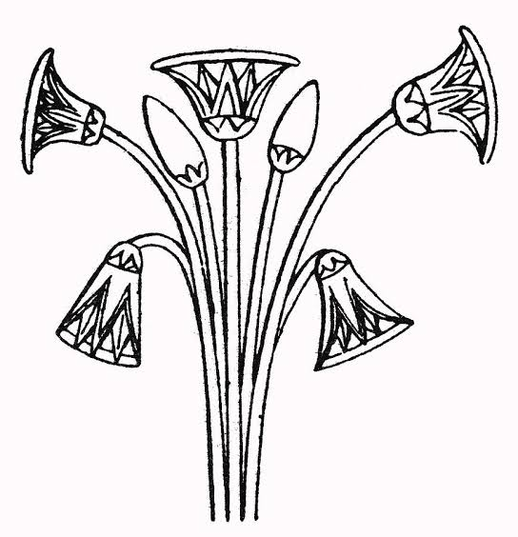
الدرس الثامن
المعيار | المخرج | عنوان الدرس | الوحدة
يفرّق بين طرق استخدام الزهور الطبيعية والزهور الصناعية في التنسيقات | يُظهر معرفة عامة بالزهور المستخدمة في التنسيقات | الزهور الطبيعية والزهور الصناعية في التنسيقات | يُنسق الزهور والهدايا
السؤال الثاني :قم بتلوين الزهرة الصناعية

